Slide 1


Conferencia de las Partes Extraordinaria 2026
9 de marzo 2026

Slide 2
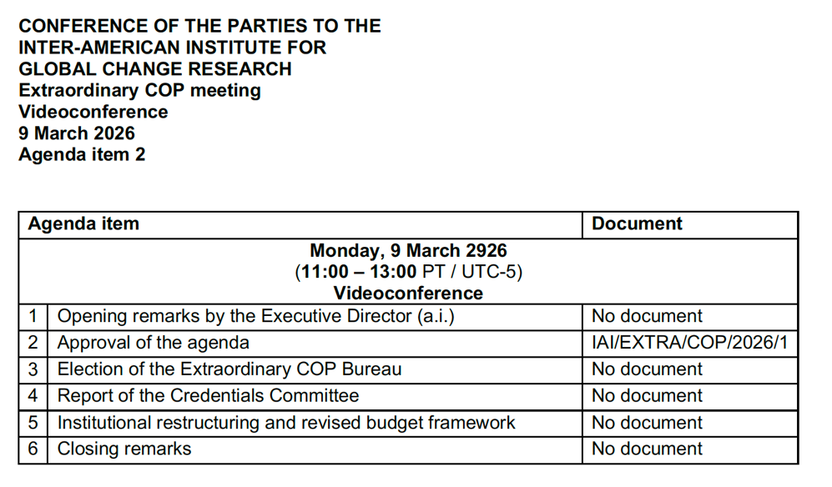
9 - marzo - 2026

Slide 3

Programa de Ciencia
Laila Sandroni
Matías Mastrangelo
Daniella Guerrero
Daniel Pinillos
Larisse Faroni
Omar R. López
9 - marzo - 2026

Slide 4
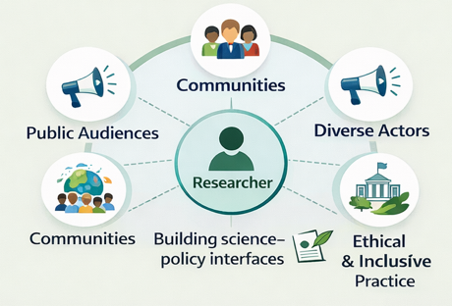

Academia Transdisciplinaria: La piedra angular del programa
El problema
La solución
Fuerte experiencia disciplinaria pero formación limitada en:
Laboral con diversos actores sociales
Equidad , Diversidad y Inclusión
Interfaz
Comunicación científica
Ética de trabajo con comunidades vulnerables
9 - marzo - 2026

Slide 5
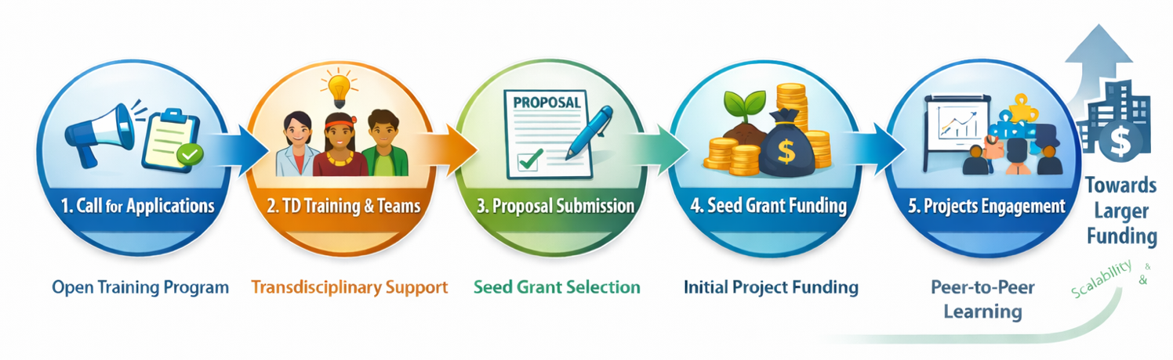
Modelo de Implementación de la Academia Transdisciplinaria
9 - marzo - 2026

Slide 6
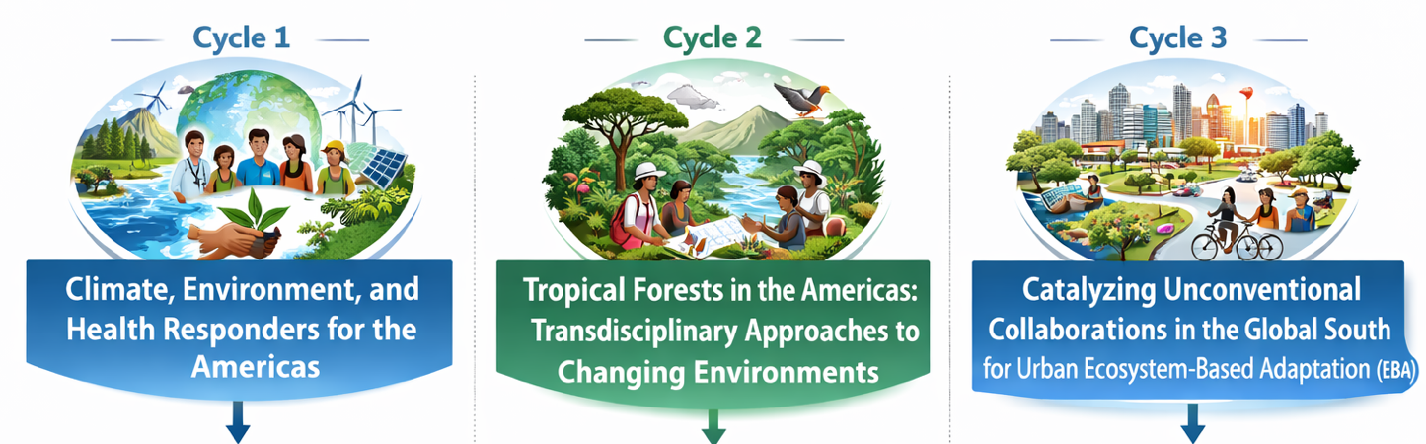







9 - marzo - 2026

Slide 7
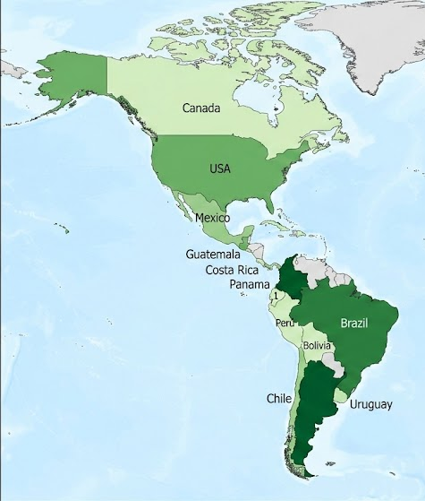
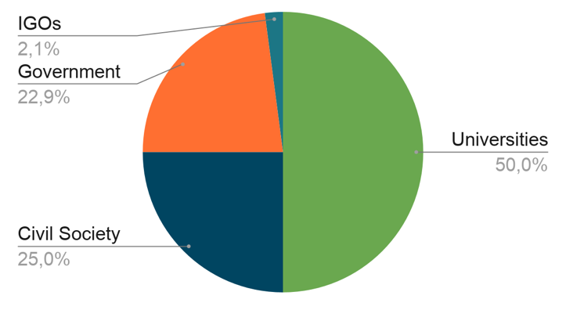
25 proyectos
15 países
358 personas capacitadas
más de 200
horas
$527.380 USD financiados
$776.231 USD de cofinanciamiento
9 - marzo - 2026

Slide 8

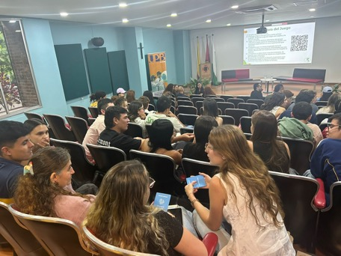
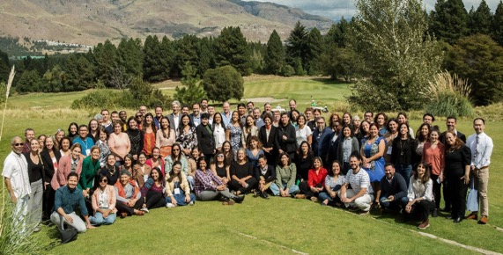

Vinculación presencial y en línea
9 - marzo - 2026

Slide 9













Asociaciones y redes
SAC SPAC IPAC
9 - marzo - 2026

Slide 10
Implementación del acceso abierto a datos de investigación y publicaciones
Proyectos y programas del IAI
Datos e información- usuarios finales en los países
Ciencia abierta del IAI infraestructura y gestión
Producción de datos de investigación
Colecciones temáticas de bases de datos en Harvard Dataverse
Los tomadores de decisiones públicos y privados
ACCESO ABIERTO
Publicación de resultados de investigación y recomendaciones de políticas
Repositorio de artículos e informes en el sitio web del IAI
Comunidad científico-política
9 - marzo - 2026

Slide 11


Agregación de publicaciones de acceso abierto a repositorios regionales
Repositorio del IAI de acceso abierto publicaciones
SENACyT repositorio de ambiental datos
Repositorio La Referencia de publicaciones de acceso abierto para América Latina y el Caribe
9 - marzo - 2026

Slide 12
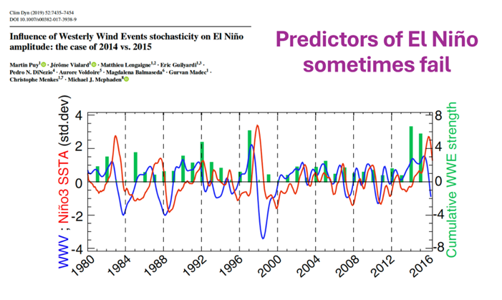

La ciencia del clima al servicio de la región
> 3.000 inscritos
9 - marzo - 2026

Slide 13




Amplificando la voz de ALC sobre la gobernanza de las técnicas climáticas emergentes
Participación de 13 Partes
9 - marzo - 2026

Slide 14
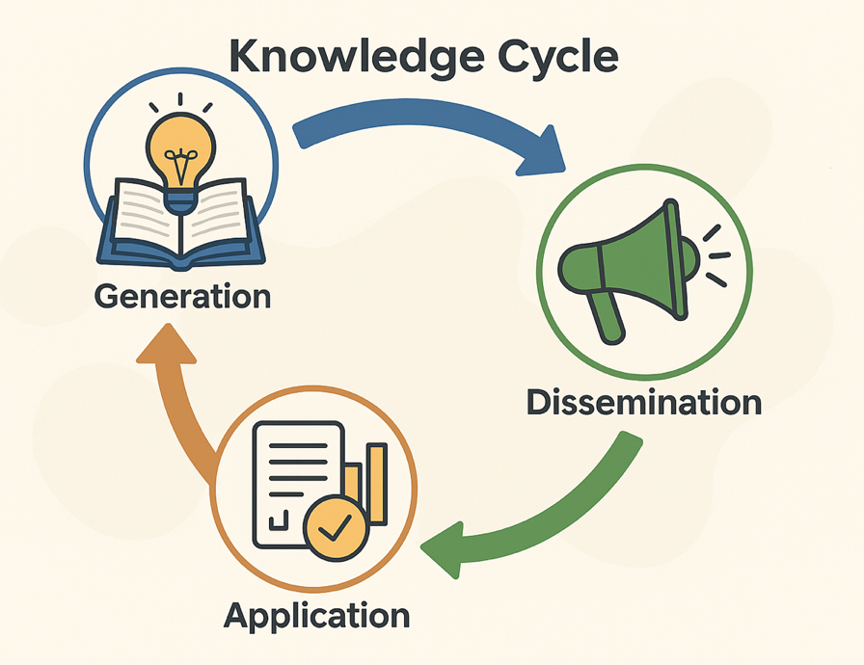
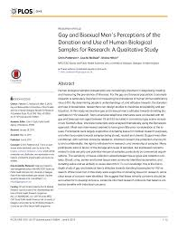


Ciencia para una mejor toma de decisiones
9 - marzo - 2026

